Slide 1
Генеалогия – вспомогательная историческая дисциплина, которая разрабатывает методы исследования источников по истории семей, исследует происхождение и родственные связи исторических деятелей, родов, фамилий. С другой стороны, генеалогия – практическая отрасль знаний, связанная с составлением родословной.

Slide 2
Образец генеалогического древа нисходящего смешанного родословия

Slide 3
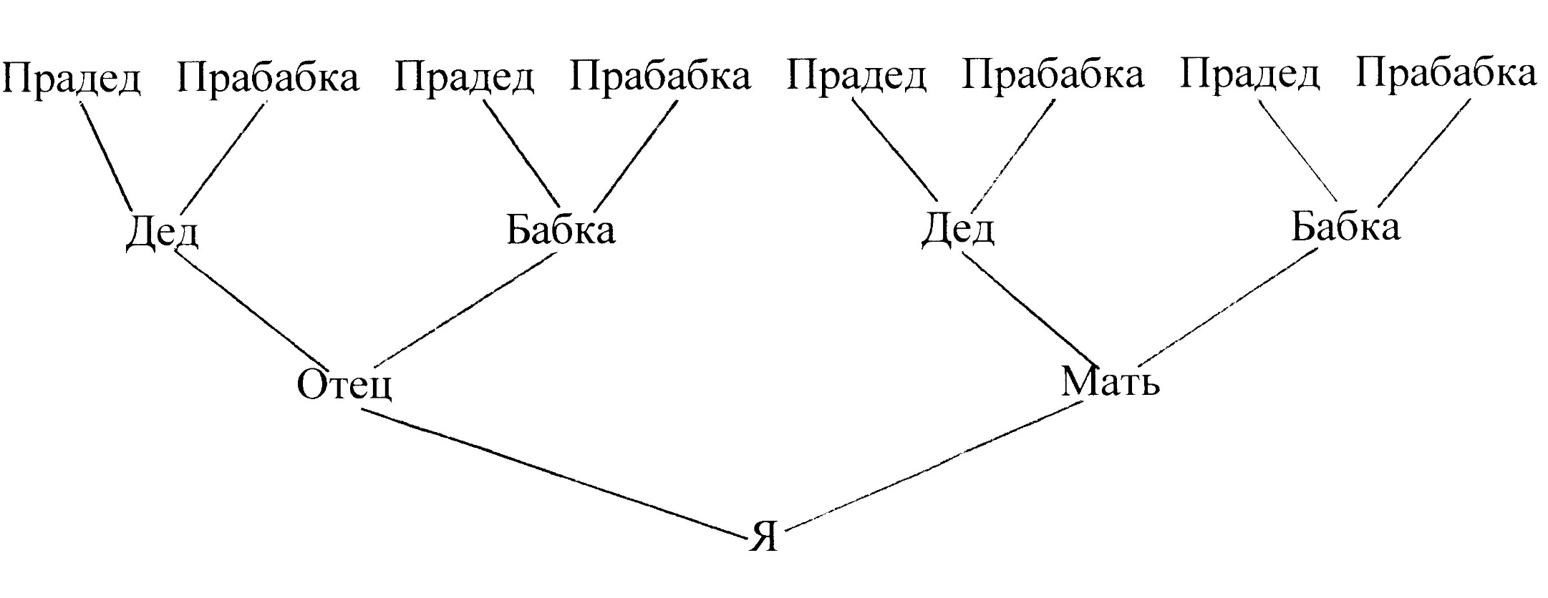
Образец генеалогического древа восходящего смешанного родословия

Slide 4
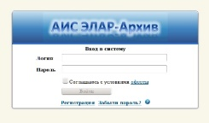
Возможность работы с архивными документами не выходя из дома
08

Slide 5
Исповедные росписи – документы церковного учета населения, списки лиц – прихожан конкретной церкви.
Фрагмент исповедной росписи соборной Богоявленской церкви города Любима за 1909 год.

Slide 6
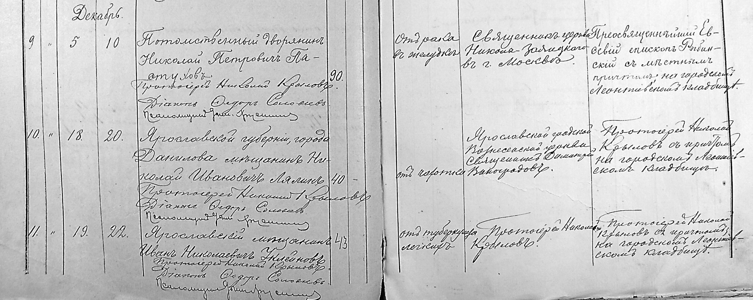
Метрическая книга

Slide 7
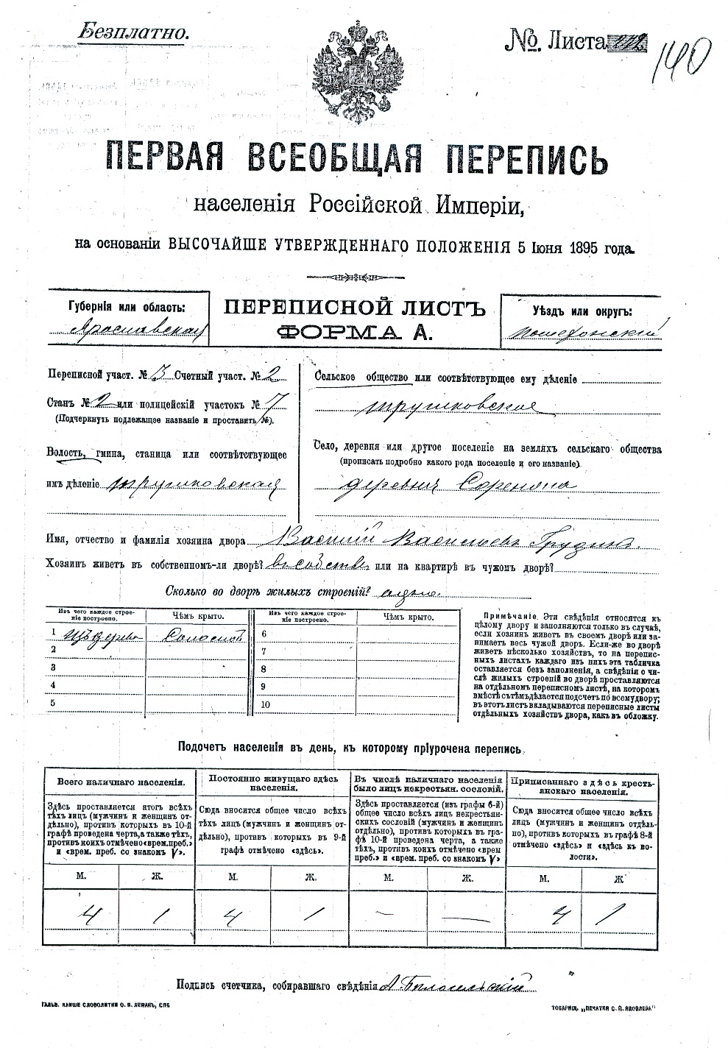
Материалы первой всеобщей переписи населения

Slide 9
Спасибо за внимание

